Slide 2
Talige feedback bij schrijfopdrachten de Ugent-schrijfwijzer op www.ugent.be/taaladvies
diRECTIE onderwijsaangelegenheden
  Taalbeleid academisch nederlands
Mit Leuridan – onderwijsdag FEA – 07/02/2017

Slide 3
Schrijfwijzer
Digitale Schrijfhulp
Dyslexie

Slide 4
schrijfwijzer

Slide 5
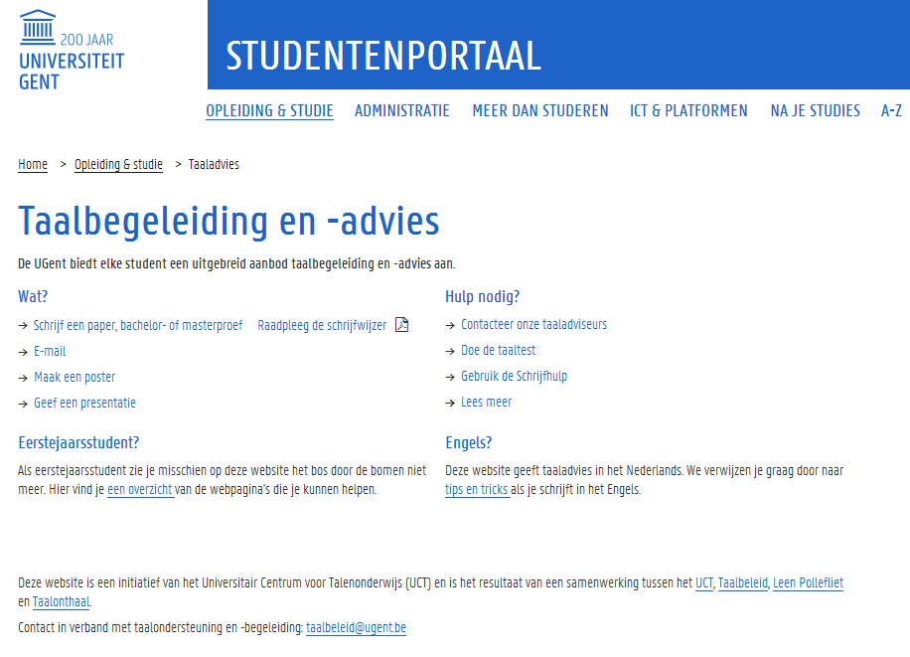

Slide 6
° Schrijfwijzer:
Samenwerking tussen
FEA: Leen Pollefliet
FLW: Taalonthaal
UCT: Eva Van de Wiele
DOWA: taalbeleid academisch Nederlands

Slide 7
Voor docenten…
Schrijfwijzer, een hulpmiddel bij…
expliciteren verwachtingen
verbeteren

Slide 8
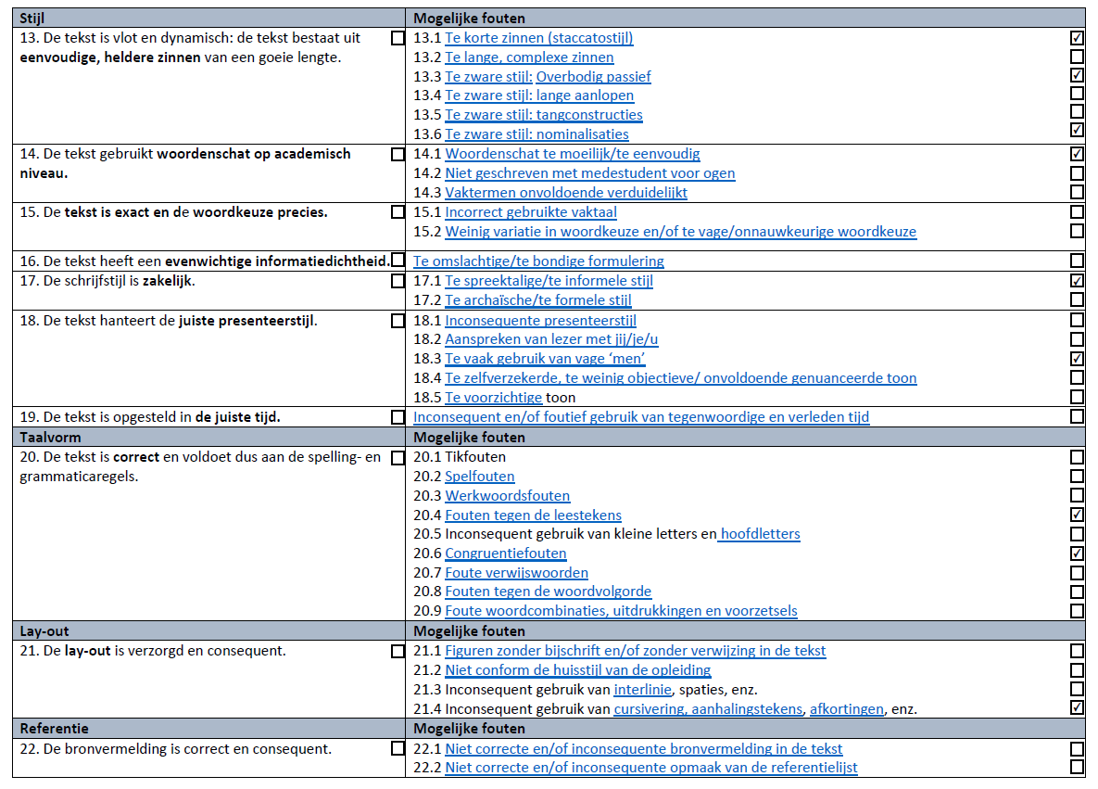
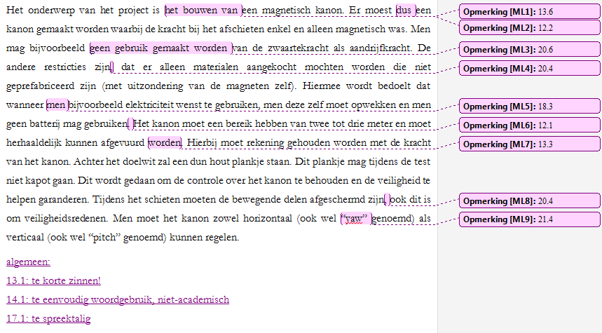
voorbeeld

Slide 9
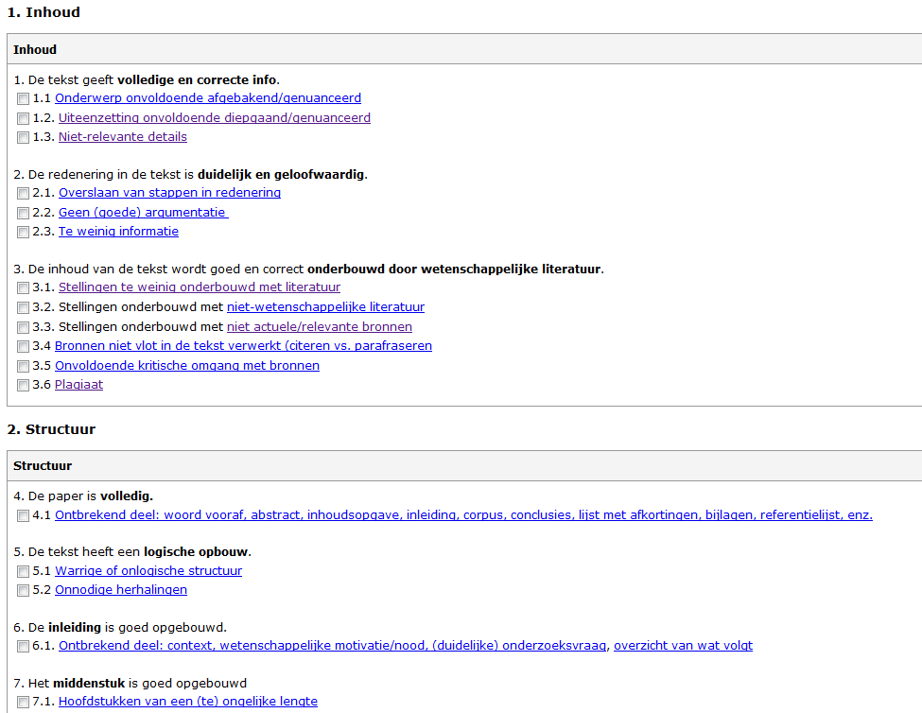
Puntenboek Minerva

Slide 10
Voor studenten …
Schrijfwijzer, een hulpmiddel bij …
- verbeteren
- peerfeedback

Slide 11
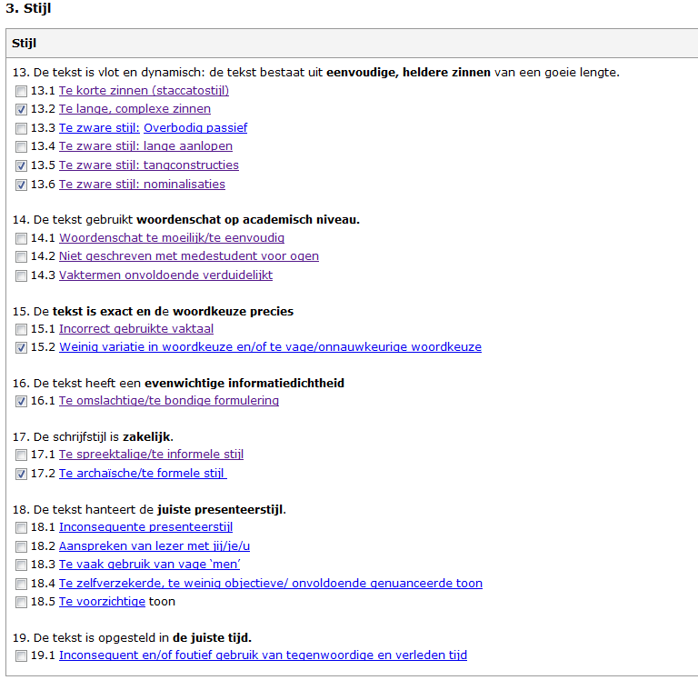

Slide 12
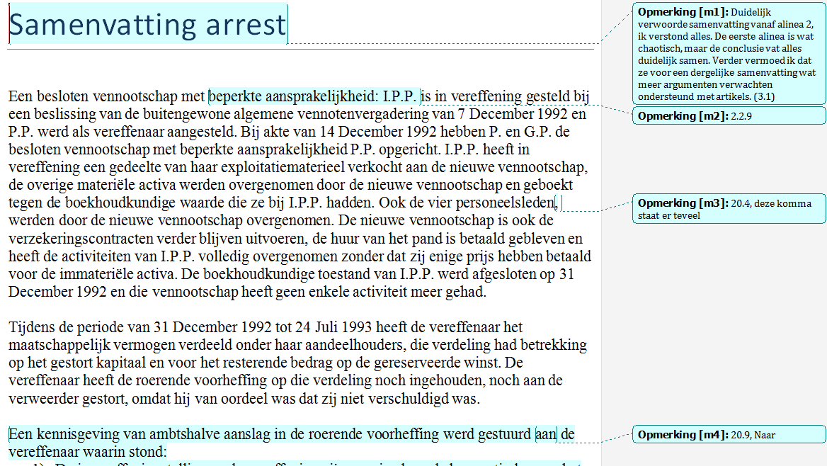
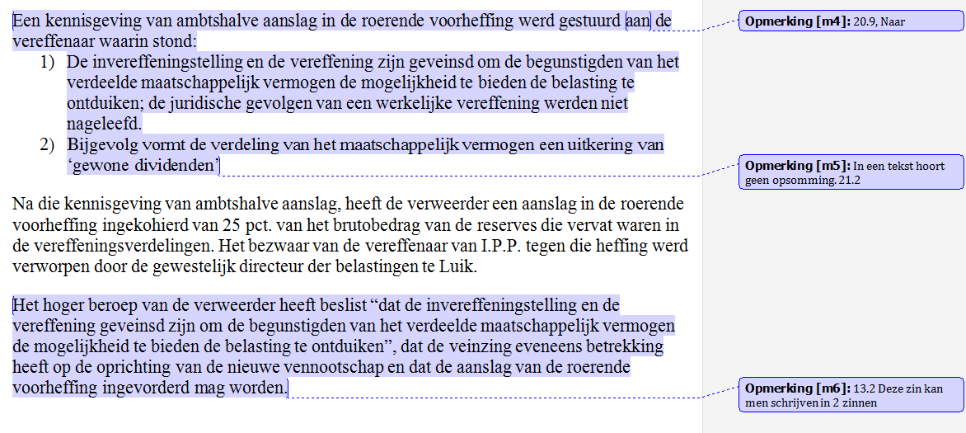

Slide 13
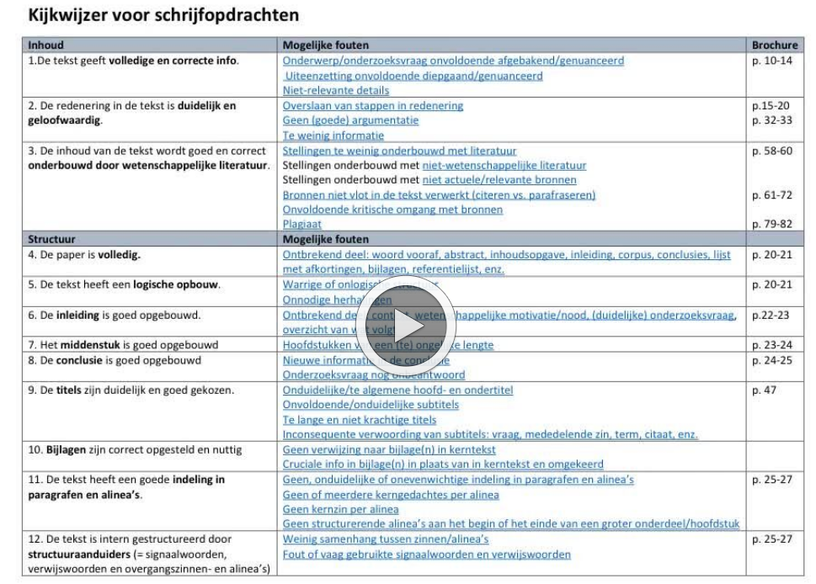
Vorming nodig!
Plenaire sessie

Slide 14
voordelen
Docent
Student
Notes:
Mogelijke NADELEN vr. docenten in het begin tijds- en arbeidsintensief: nummers gewoon worden.
Schrijfwijzer kan OP MAAT
Docent: na een tijdje minder werk: moet niet steeds hetzelfde schrijven; maakt onmiddellijk duidelijk aan studenten wat van hen verwacht wordt, enz.
student: echte feedback, tekst wordt niet puur verbeterd; krijgt overzicht van meest gemaakte fouten om naast zich te leggen bij het schrijven; wordt zelfredzaam; enz.

Slide 15
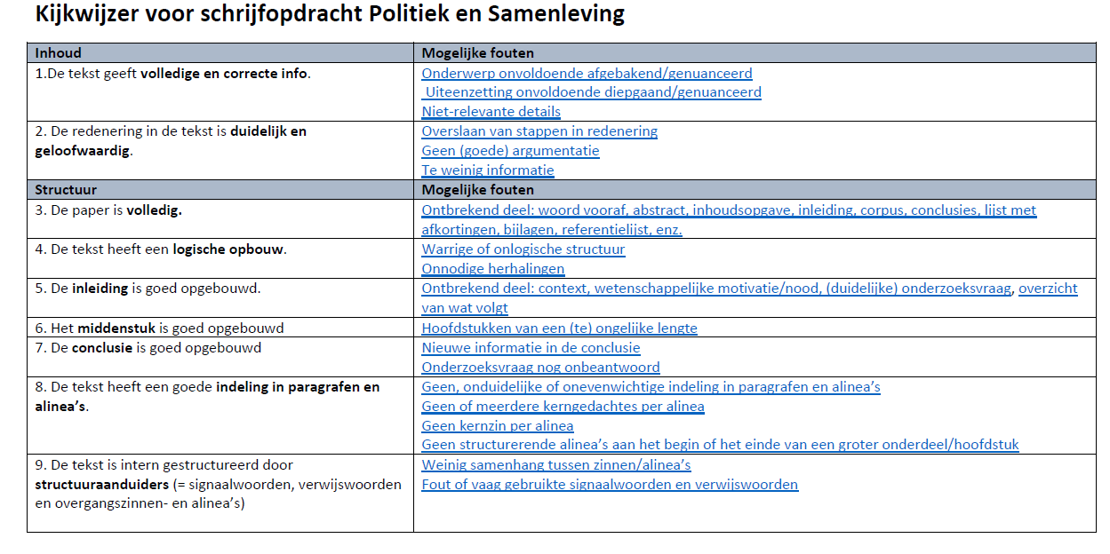
Schrijfwijzer aan de ugent…

Slide 16
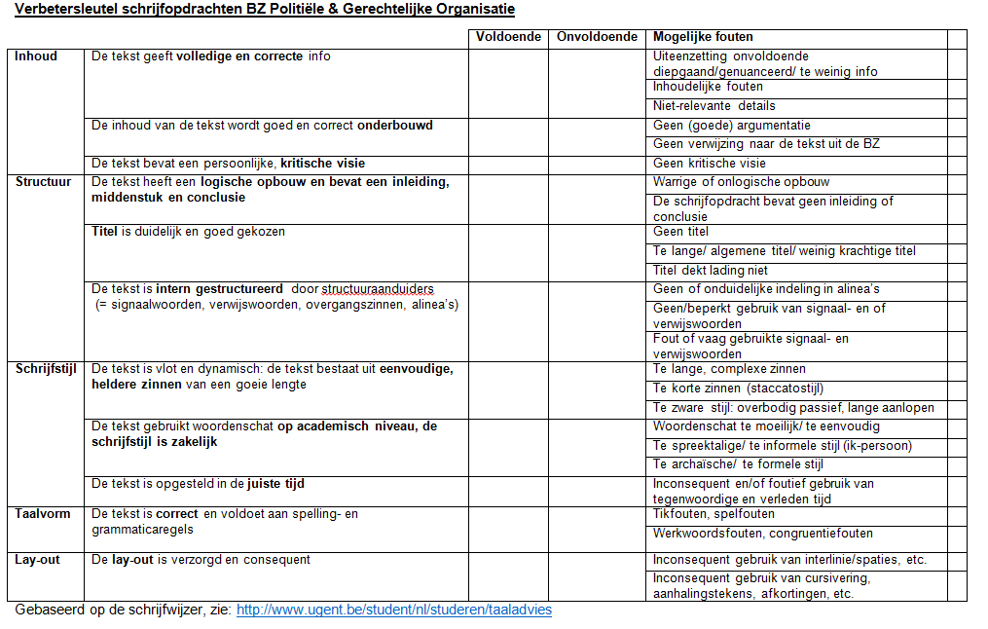
Schrijfwijzer aan de ugent…

Slide 17
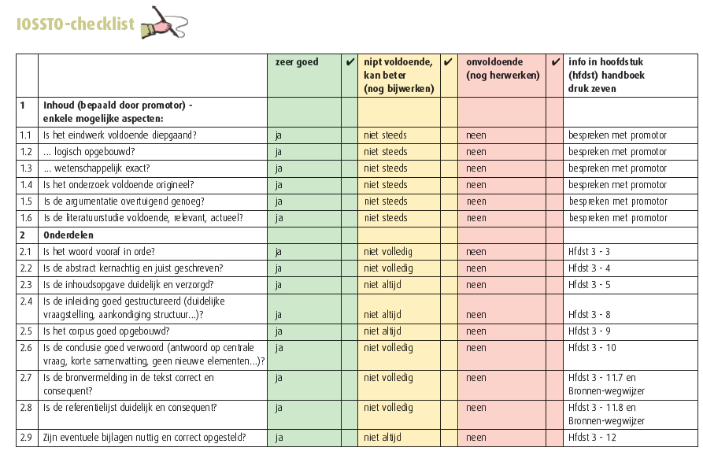
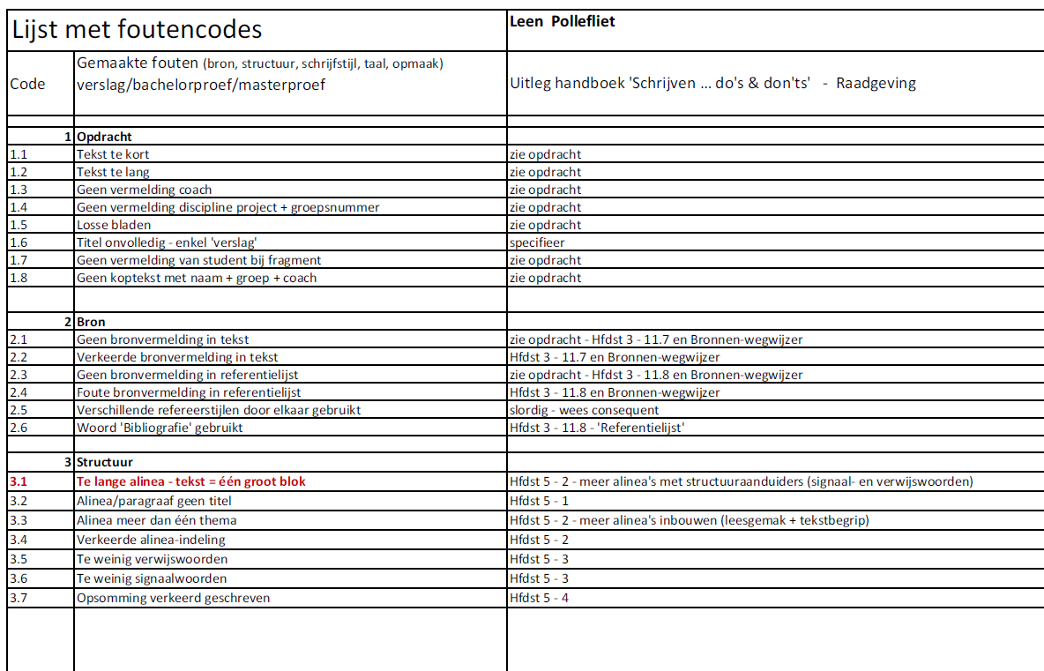

In jullie faculteit

Slide 18
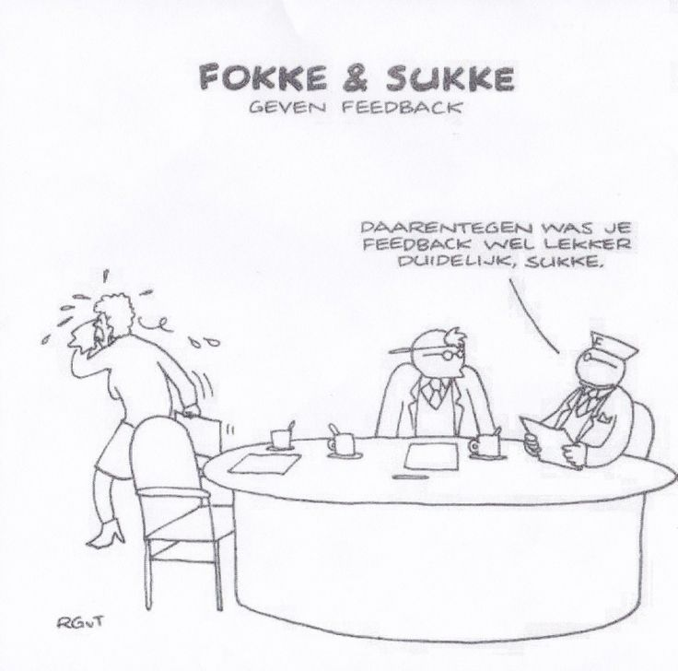
Opmerkingen?

Slide 19
Digitale schrijfhulp

Slide 21
dyslexie

Slide 22
Specifieke problemen:
  Spelling,
  Tragere verwerking van taalgerelateerde processen,
  Moeilijker oproepen van woorden uit langetermijngeheugen.
Bron: Callens, Maaike, Tops, W., & Brysbaert, M. (2012). Cognitive profile of students who enter higher education with an indication of dyslexia. PLOS ONE, 7(6).
Aanbod:
Bijzonder statuut
  Compenserende software: Sprint, Dragon, enz.
  Extra tijd op examens, zeker voor berekeningen
Voorsprong op anderen?
  Sessie academisch schrijven: stijl, structuur, enz.
  Individuele begeleiding bij schrijfopdrachten
Notes:
100 dyslexiestudenten vergeleken met 100 gewone studenten: gelijkaardige bevindingen dan in het onderzoek in Engels

Slide 23
Aanspreekpunt Student en Functiebeperking
Stijn Defruyt: stijn.defruyt@ugent.be
DVD Studeren met dyslexie
Notes:
Stijn Defruyt = aanspreekpunt vr Kortrijk: op CKO 9/2 sessie over studenten met functiebeperking

Slide 24
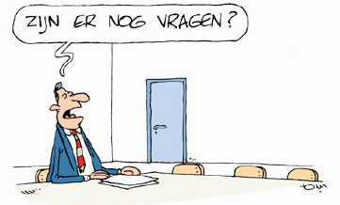
Bedankt!

Slide 25



Mit Leuridan
Taalbeleid Academisch Nederlands directie onderwijsaangelegenheden
E annemarie.leuridan@ugent.be www.ugent.be/taaladvies
Ghent University
@taalbeleidUGent
Ghent University

